Slide 1
Полисемија

Slide 2
Полисемија
Полисемија је вишезначност лексема.
Под полисемијом се подразумевају и механизми који доводе до вишезначности.

Slide 3
Једнозначне и вишезначне речи
Основна подела лексема је подела на:
  једнозначне (моносемичне)
  вишезначне (полисемичне)

Slide 4
Бројност једнозначних и вишезначних речи
Руски лингвиста Ф. П. Фиљин сматра да су две трећине лексема у руском језику једнозначне. Број једнозначних лексема у језику нарочито увећавају термини, којима се језици стално богате, а који су обично једнозначни.

Slide 5
Вишезначне речи
М. Дешић прегледао је прве три књиге Речника САНУ.
167 лексема које имају више од петнаест значења.
  (1) именице и глаголи имају највише значењâ;
  (2) полисемичне речи су углавном променљиве (богатство облика, сматра Дешић, стоји у некој вези са богатством значења);
(3) више значењâ имају домаће него стране речи;
(4) највише значењâ имају лексеме које се односе на човеков свакодневни живот – на делове тела, породицу и друштвени живот, предмете из свакодневног живота, биљке и животиње из нашег окружења;
  (5) највише значења имају просте речи, а изведенице и сложенице имају знатно мање значењâ. Ипак, има и оних деривата који су вишезначни (нпр. они који су изведени суфиксима -ак и -ица); (6) вишезначне су обично краће речи (оне чија се основа састоји из највише пет фонема).

Slide 6
Једнозначне речи
термини
тек позајмљене лексеме
различити типови специјалне лексике

Slide 7
Судбина речи у вези са полисемијом
Неке лексеме добијају нова значења:
  миш: мала мобилна справа којом се контролишу покрети курсора на компјутерском монитору.
Неким лексемама се значења цепају у посебне лексеме:
  конац^{1__} нит, жица, влакно, пређа (нпр. од свиле, вуне, памука, вештачких сировина и др.)
  конац^{2__} завршни, последњи тренутак или део неког временског периода;
  конац^{3 __} стара мера за дужину која је износила 2 метра и 13 центиметара;
  конац^{4 __} глежањ, чланак, чукаљ и прегиб код стопала на чарапи или ципели.

Slide 8
Узроци полисемије
човекове когнитивне способности
покушај очувања системских веза међу лексемама

Slide 9
Полисемантичка структура
1. примарно значење /основно значење / примарна семантичка реализација
2, 3., 4.а., 4.б..... секундарна значења /секундарне семантичке реализације

Slide 10
Полисемантичка структура
Нога
1.а. један од два доња уда, екстремитета код човека од трупа до врхова прстију, који служи за кретање. – Данас је четврти дан како ме боли десна нога у чланку. Ово су нека од секундарних значења: 1. в. доњи део ноге у човека, стопало. – Навукао је на босу ногу каљаче. 2. а. један од више окомитих (ређе укрштених) кракова (обично од два до четири) неког предмета (делова намештаја, направа и сл.) на који се ослања горњи део тога предмета, ногар. – Нога од кревета поклекла је испод Херцеговца. 2. г. стуб, подупирач (моста, зида и сл.) – Од тог моста стоје и сад седам ногу. 3. г. један од кракова двокраког предмета (маказа, шестара и сл.). 4. а. заст. јединица мере за дужину величине просечног људског стопала. – Два пила 17 ногух висока.

Slide 11
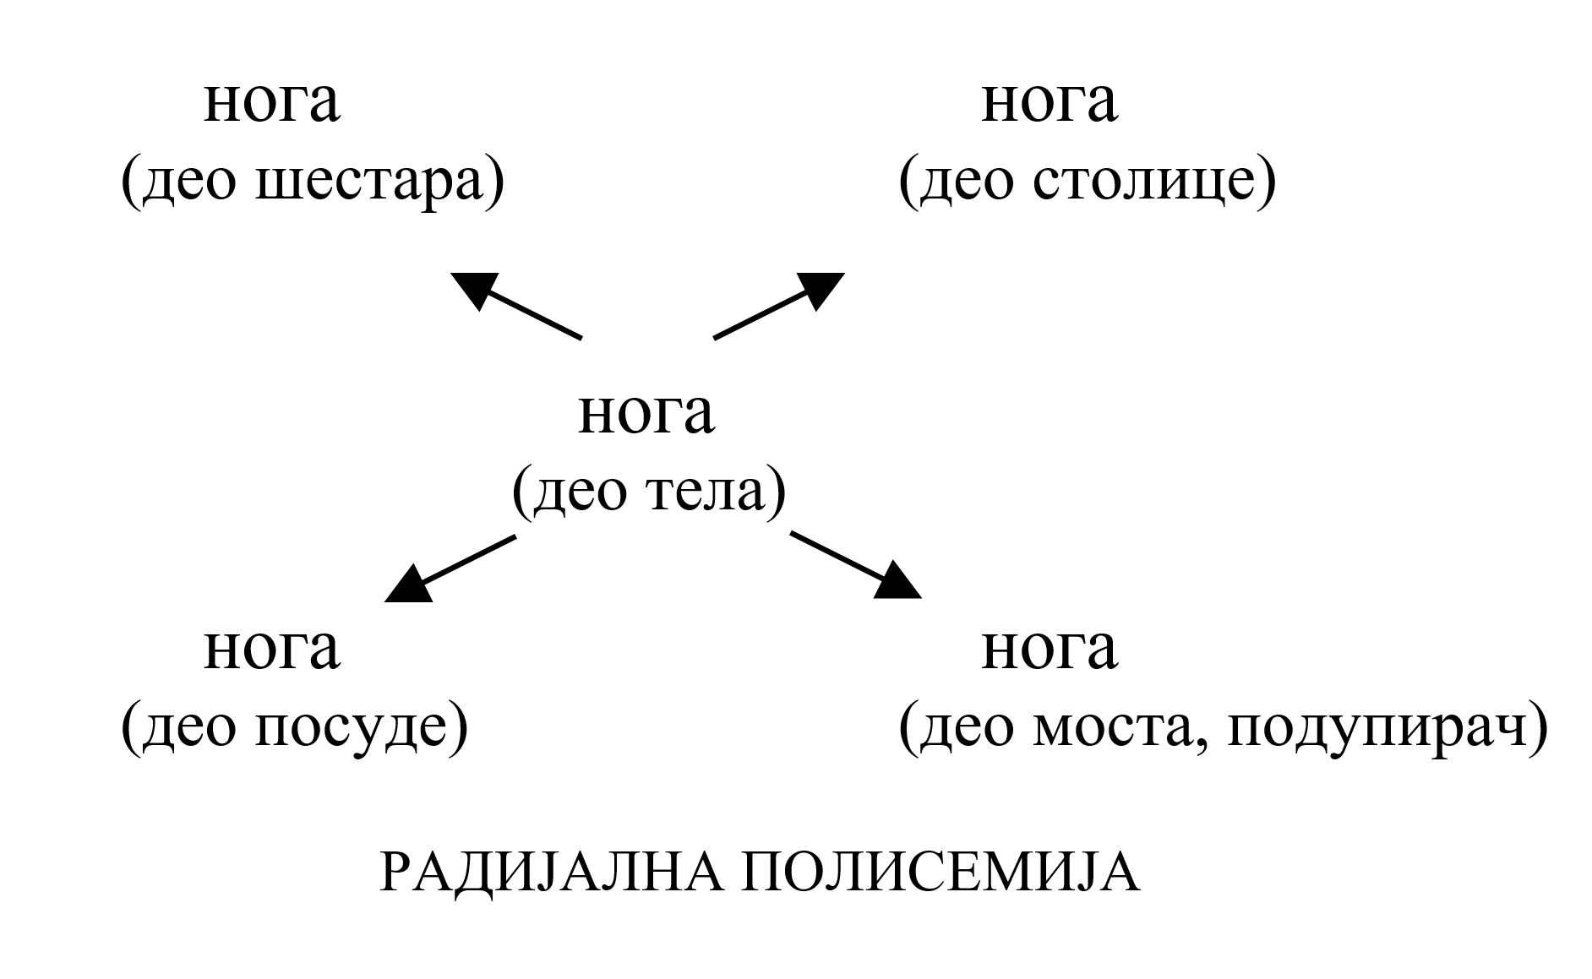
Радијална полисемија

Slide 12
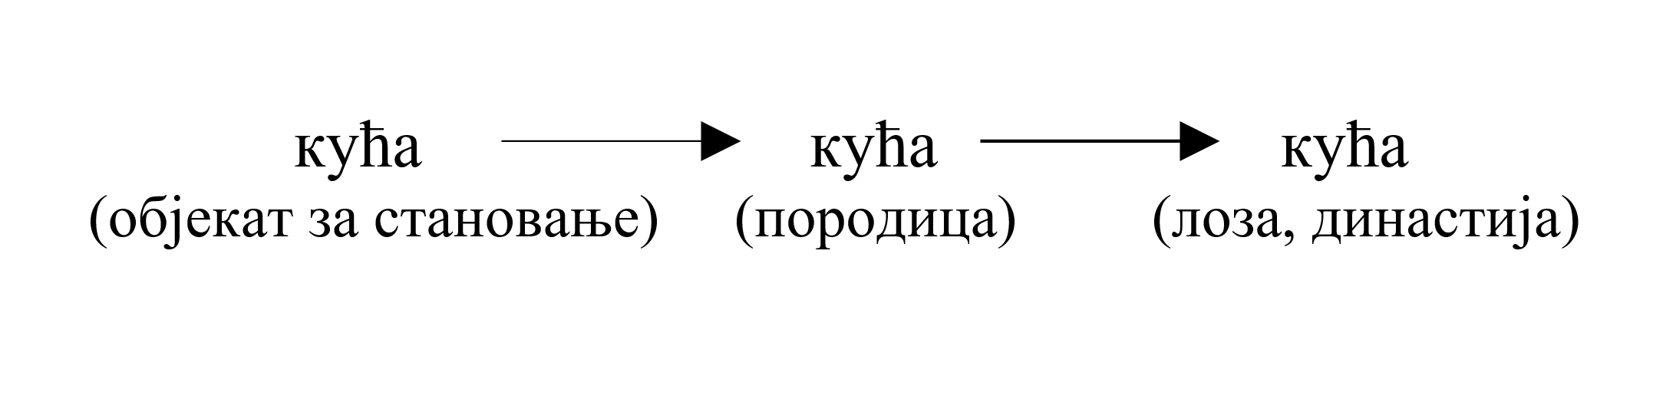
Ланчана полисемија

Slide 13
Проблем примарног значења
Етимолошки примарно значење:
Лат. Tabula – дрвена или камена плоча
Енгл. table – сто
Срп. табла – плоча
Семантички примарно значење:
љут – љут човек (прим.) и љута паприка (сек.)

Slide 14
Примарно и доминантно значење
Основно значење лексеме туп: који није довољно наоштрен, с којим се тешко реже, сече, тестери, брије: туп нож.
Значења деривата заснивају се, међутим, на секундарном значењу обележеном у Речнику МС под 4. а: умно ограничен, који слабо, тешко схвата, глуп (о човеку, уму): тупав, тупавац, тупавити, тупавко, тупавост, тупак, тупан, тупаџија, тупеж, тупост, тупака, тупарија.

Slide 15
Главни механизми полисемије
лексичка метафора
лексичка метонимија
синегдоха

Slide 16
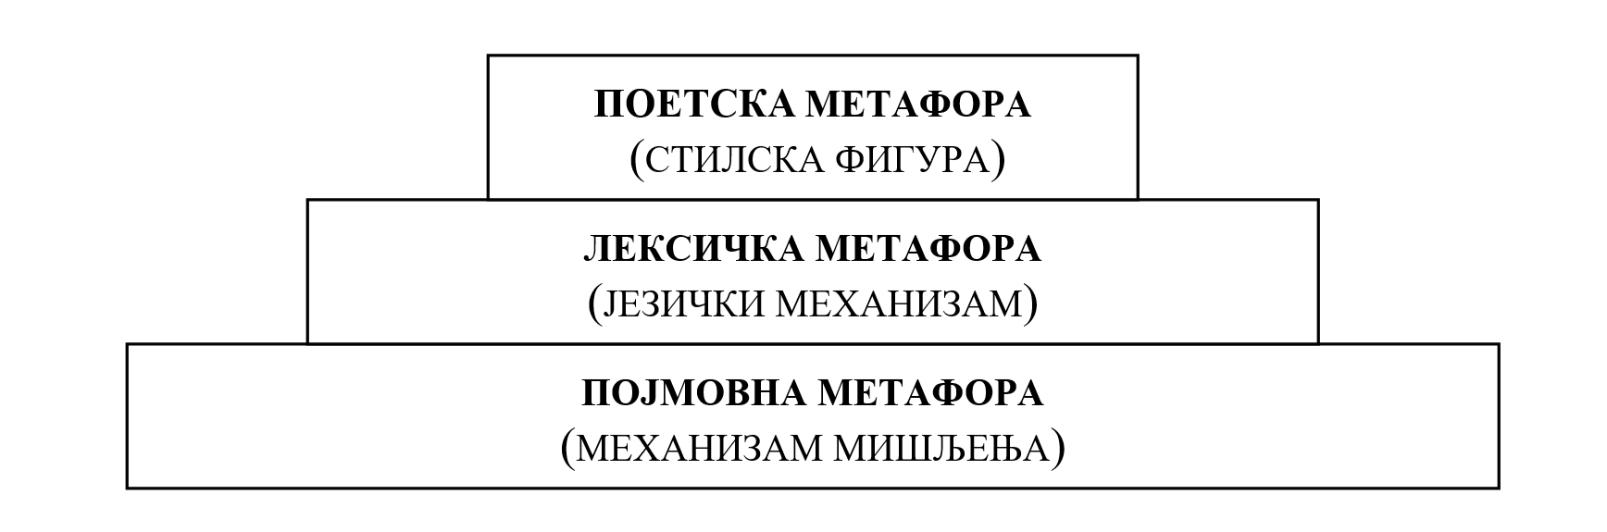
слојеви метафоре

Slide 17
Подсећање на појмовну метафору
Та машина ће ти уштедети сате.
Немам времена за тебе.
Потрошила сам три сата за тај посао.
Појмовна метафора: ВРЕМЕ ЈЕ НОВАЦ.

Slide 18
Три важне чињенице о метафори
Лексичка метафора није стилска фигура!
Метафора није пренос значења, већ пренос имена!
Метафора није скраћено поређење!

Slide 19
Лексичка метафора
Лексичка метафора је пренос имена с једног појма на други на основу сличности.
Сличност изворног и циљног појма никад није апсолутна и комплетна, већ је заснована на некој компоненти, као што је, рецимо, функција, облик, боја, положај, порекло итд.
НОГА човека → НОГА стола
KОРИТО (предмет) → КОРИТО реке
КРИЛО птице → КРИЛО авиона

Slide 20
Компоненцијална анализа основног и метафоричног значења
глава човека = део људског тела + округласт + горњи + у којем је мозак и главна чула.
глава ексера = део предмета + округласт + горњи + пљоснат + који служи за укуцавање ексера.

Slide 21
Типови лексичке метафоре
(1) метафоричке асоцијације по облику: врат на боци, врат гитаре, врат секире;
(2) метафоричке асоцијације по боји: крваве трешње, крвав месец;
(3) метафоричке асоцијације према месту, положају: глава брда;
(4) метафоричке асоцијације засноване на трансформацијама типа конкретно – апстрактно: оштар нож – оштар човек, туп нож – туп човек);
(5) метафоричке асоцијације засноване на трансформацији типа апстрактно – конкретно: симпатична девојка – симпатична справа, добар човек – добра журка;
(6) метафоричке асоцијације засноване на семама колективне експресије: јагње – кротка, мирна, недужна особа, буква – глуп човек, глупак, незналица;
(7) метафоричке асоцијације типа простор – време: далека земља – далека прошлост, кратка улица – кратки дани, блиска околина – блиска будућност.

Slide 22
Два могућа тумачења новинског наслова
ПРОФИТ ТОПИ ОБЕЋАЊА

Slide 23
Семантичка позиција за остваривање метафоричког значења
Сломио се зуб на чешљу.
детерминатор
Метафоричка значења се остварују у семантичкој позицији са детерминатором.

Slide 24
Синестезија у лексикологији
Када се детерминатори којима се примарно одређују речи у вези с једним чулом употребљавају да одреде речи у вези са другим чулима говоримо о синестезији.

Slide 25
Синестезија као предмет различитих дисциплина
Синестезија као предмет медицине
Синестезија као предмет науке о књижевности
Синестезија као предмет науке о језику

Slide 26
Неуролози о синестезији
Неуролог Р. Е. Сајтовик (Cytowic 1995) синестезији приступа као способности која је нарочито изражена код неких људи. Људи с овом способношћу зову се синестете.
На сваких 25.000 људи један има ту способност.
Синестети перципирају гласове или бројеве, на пример, као боје или укусе. Најуобичајенија форма испољавања синестезије јесте обојено чујење.
Синестезија има неуролошку базу. Синестетичке сензације нису вољно контролисане и не могу се потиснути.
Жене склоније синестезији од мушкараца и да су леворуки људи синестетичнији од десноруких.
Дрога ЛСД, па чак и марихуана, појачавају синестетичке способности код обичних људи. Центар за синестезију налази се у хипокампусу.

Slide 27
Синестезија у књижевности
Ђорђије Вуковић, Бели лелек
Он је испитао синестезијске метафоре у делима наших писаца од 1850. до 1930. године, односно од Бранка Радичевића до М. Црњанског.
Неки трансфери су чести, а неки ретки, јер језик нема подједнаке изражајне способности за све.
Најчешће се синестезијски описују именице глас и песма.
У синестезијским и осталим исказима о чулном искуству највише има именица, као и глагола, баш када је посреди оно што се види и чује. Додир, укус и температура означавају се углавном придевима.

Slide 28
Синестезија у лексикологији
Примери за синестезију у српском језику:
мирис – додир: лак мирис, оштар воњ, тежак мирис;
слух–додир: нежан глас, оштар писак, тежак бат, топао глас;
укус–додир: благ шербет, лако вино, оштра ракија, тешко пиће;
слух–вид: висок глас, дубок глас, крупно смејање, танак глас;
мирис–укус: бљутав смрад, горак задах дима, кисео мирис зноја, сладуњав мирис;
вид–додир: мека светлост, лако руменило, нежне боје, хладне боје;
слух–укус: љут звук, сладак тенор;
укус–вид: танка ракија;
додир–вид: висока температура, ниска температура.

Slide 29
Закључак о синестезији као језичком механизму
Наведени подаци показују и то да се придевима који одређују мирис никада (или скоро никада) не описују именице из сфере других чула. У исто време, придеви којима се описује додир могу одређивати именице из сфере свих других чула. Изгледа да су у нашем језику најмање компатибилни придеви који означавају мирис уз именице из сфере чула слуха, и обрнуто – придеви који описују некакав звук уз именице из сфере мириса.
Најважнији закључак овог истраживања представља чињеница да су резултати испитивања синестезије у српском језику подударни с резултатима истраживања материјала у енглеском и немачком језику, на основу чега би се могла поставити хипотеза о универзалности синестезије, бар у европским језицима. Објашњење за ову универзалност требало би тражити у неурологији чулâ и у самом језику.

Slide 30
Хвала на пажњи!

